Slide 1
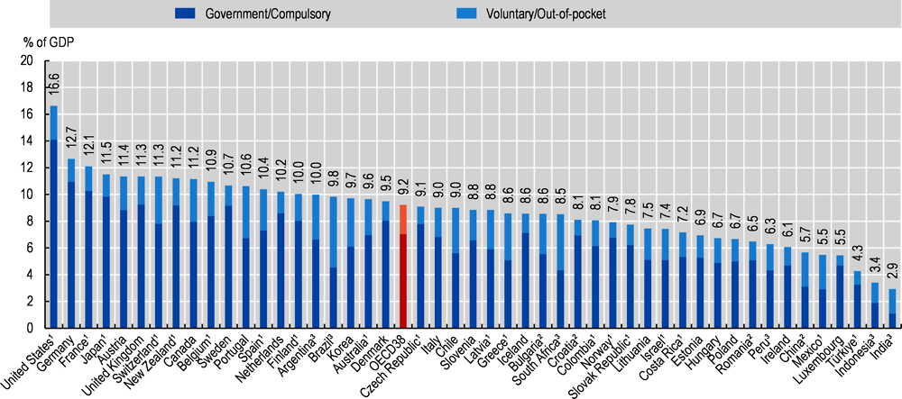
Helseutgiftenes andel av BNP i 2022 i OECD-landene. For Norge utgjorde dette 7,9 % av BNP i 2022 (49 % av dette = 3,9 % av BNP).

Slide 2
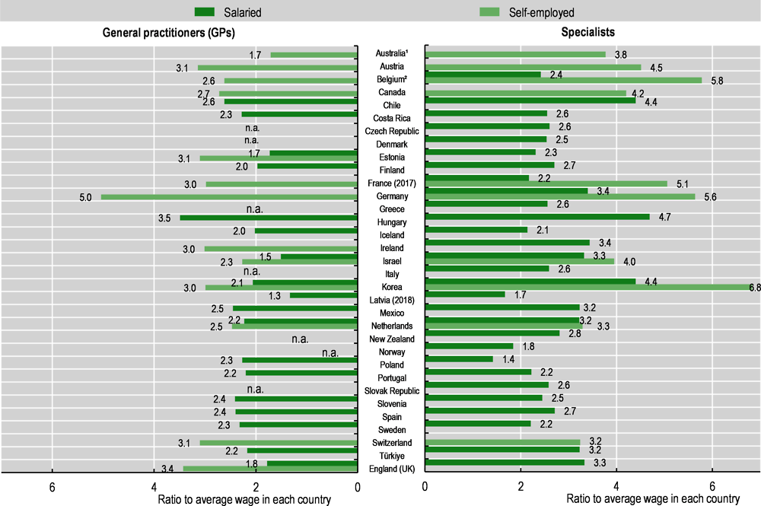
Relativt til gjennomsnittsinntekt, er legers inntekter i Norge blant de laveste blant OECD-landene.

Slide 3
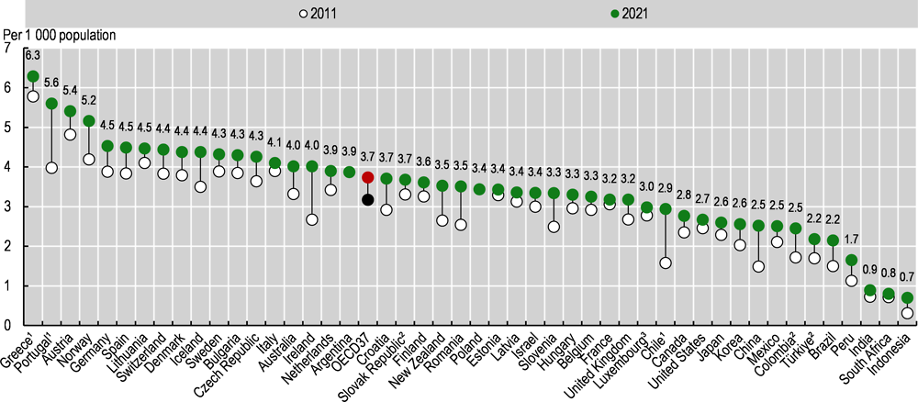
Norge har det fjerde høyeste antallet «practising» leger per innbygger, eller reelt sett kanskje enda høyere

Slide 4
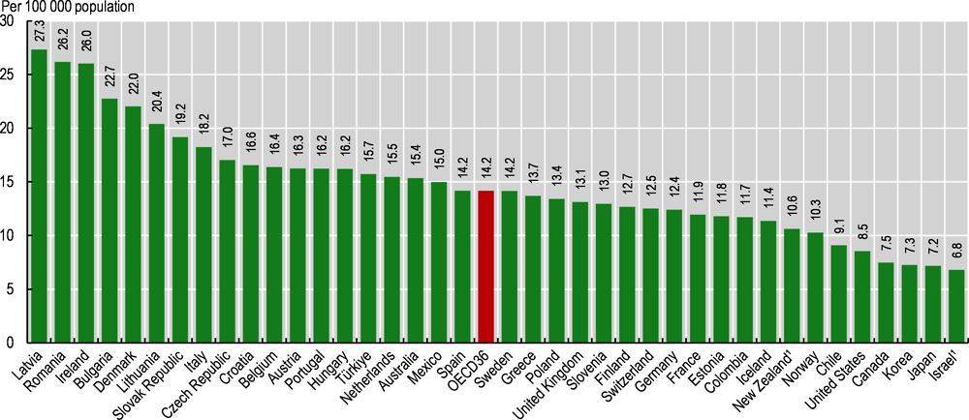
Og dette til tross for at Norge ligger sjuende lavest mht «medical graduates» per innbygger!

Slide 5
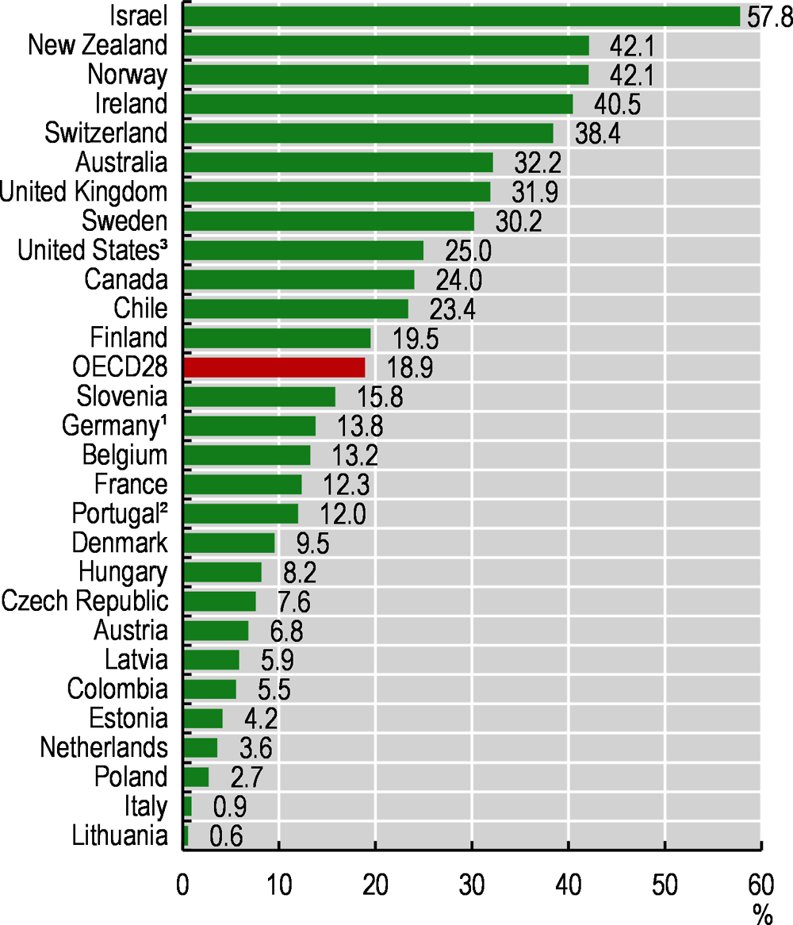
Forklaring: Bare Israel ligger høyere enn Norge mht % «foreign trained doctors». I våre egne data har denne andelen økt til 46 %.

